Slide 1
Способы привлечения молодых специалистов со средним медицинским образованием в медицинские организации (ОПЫТ волгоградской области) Генералова Г.Е., директор, к.м.н.
ГАПОУ "Волгоградский медицинский колледж"

Slide 2
Всемирная организация здравоохранения (ВОЗ) указывает на дефицит медицинского персонала во всем мире. На настоящий момент, по мнению специалистов ВОЗ, не хватает 7,2 млн. медработников всех категорий. К 2035 году нехватка медицинских специалистов может увеличиться до 12,9 млн., чтобы этого избежать, ВОЗ рекомендует предпринять необходимые усилия для восполнения дефицита медработников.
Доклад Всемирной организации здравоохранения (ВОЗ)
Третий глобальный форум по кадровым ресурсам здравоохранения
2013г.

Slide 3
НАЦИОНАЛЬНЫЙ ПРОЕКТ «ЗДРАВООХРАНЕНИЕ»
РЕАЛИЗАЦИЯ ФЕДЕРАЛЬНЫХ ПРОЕКТОВ В ВОЛГОГРАДСКОЙ ОБЛАСТИ
Развитие системы оказания первичной медико-санитарной помощи
Обеспечение медицинских организаций системы здравоохранения квалифицированными кадрами
Борьба с сердечно-сосудистыми заболеваниями
Методическое руководство национальными медицинскими исследовательскими центрами
Борьба с онкологическими заболеваниями
Создание единого цифрового контура в здравоохранении на основе единой государственной информационной системы здравоохранения (ЕГИСЗ)
Развитие детского здравоохранения, включая создание современной инфраструктуры оказания медицинской помощи детям
Развитие экспорта медицинских услуг

Slide 4
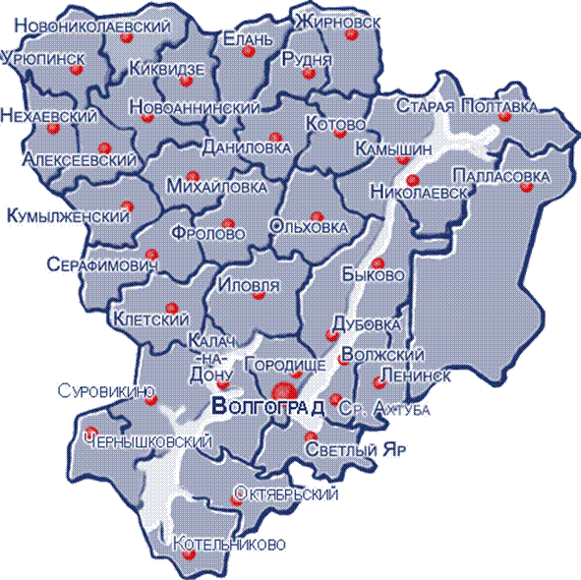
Волгоградская область
19 городов, 25 поселков, 33 муниципальных района
общая площадь 112,9 тыс. км²
население области – 2 527 859 человек
городское население –1 943 376 человек (76,9 %)
сельское население – 584 483 человека (23,1 %)
на территории области функционируют 128 медицинских организаций, подведомственных комитету здравоохранения Волгоградской области
Специалисты со средним медицинским образованием
Общая укомплектованность кадрами – 92 %
Коэффициент совместительства - 1,2
Укомплектованность физическими лицами – 76,9%

Slide 5
государственное автономное профессиональное образовательное учреждение «Волгоградский медицинский колледж»
(«головное» учреждение и 4 филиала)
Медицинский колледж
федерального государственного бюджетного образовательного учреждения высшего образования «Волгоградский государственный медицинский университет» Министерства здравоохранения Российской Федерации
контингент студентов
4200 человек
контингент студентов
выпуск
568 человек
957 человек
выпуск
специальности подготовки
144 человека
Лечебное дело
Сестринское дело
Акушерское дело
Лабораторная диагностика
- Стоматология ортопедическая
специальности подготовки
Сестринское дело
Стоматология ортопедическая
Стоматология профилактическая
Фармация
Количество слушателей ПО и ДПО
6500 человек
Образовательные организации, осуществляющие подготовку медицинских работников среднего звена для медицинских организаций региона

Slide 6
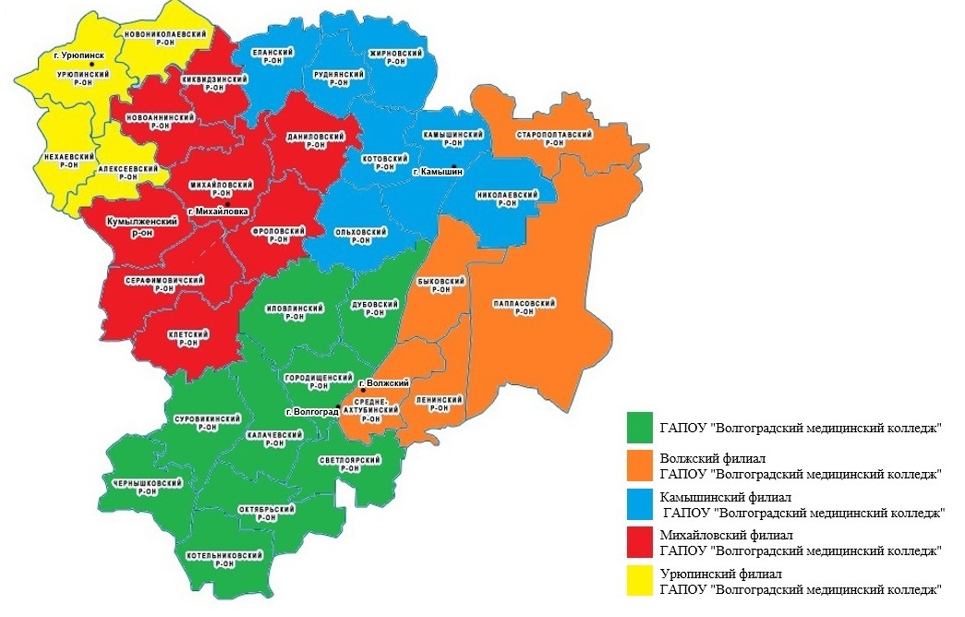
ЗАКРЕПЛЕНИЕ РАЙОНОВ ВОЛГОГРАДСКОЙ ОБЛАСТИ
ЗА КОЛЛЕДЖЕМ И ФИЛИАЛАМИ С ЦЕЛЬЮ
СОДЕЙСТВИЯ ТРУДОУСТРОЙСТВУ ВЫПУСКНИКОВ
ТРАДИЦИОННЫЕ ФОРМЫ СОДЕЙСТВИЯ ТРУДОУСТРОЙСТВУ ВЫПУСКНИКОВ
Размещение и своевременная актуализация вакансий на
сайте колледжа и информационных стендах
Организация встреч с руководителями медицинских организаций – Ярмарки вакансий
Организация экскурсий для студентов выпускных курсов на потенциальные рабочие места
Организация «круглых столов» с представителями крупных медицинских и общественных организаций с целью презентации медицинских профессий
Индивидуальные консультации студентов с целью подбора вакансии

Slide 7
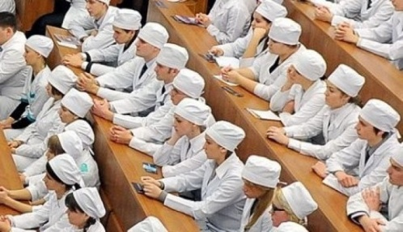
СПОСОБЫ ПРИВЛЕЧЕНИЯ СПЕЦИАЛИСТОВ СО СРЕДНИМ МЕДИЦИНСКИМ ОБРАЗОВАНИЕМ В МЕДИЦИНСКИЕ ОРГАНИЗАЦИИ С ГАРАНТИРОВАННЫМ ТРУДОУСТРОЙСТВОМ
Подготовка специалиста для конкретной медицинской организации
договор
гарантированное
трудоустройство
поступающий/
студент/
выпускник
Участие в программе «Земский фельдшер»
Целевое обучение с заключением договора об оказании мер
поддержки *
Обучение в рамках квот,
выделенных комитетом здравоохранения Волгоградской области
Обучение
за счет собственных средств медицинской
организации
* материальное стимулирование, оплата дополнительных платных образовательных услуг, оказываемых за рамками образовательной программы, осваиваемой в соответствии с договором о целевом обучении, предоставление в пользование и (или) оплата жилого помещения в период обучения и (или) других мер
Notes:
Снизить число неработающих выпускников и увеличить приток средних медицинских работников в учреждения здравоохранения возможно посредством заключения договоров со студентами (как бюджетной, так и внебюджетной форм обучения) на любом этапе обучения для последующего их трудоустройства в медицинскую организацию . На сегодня между колледжем и медицинскими организациями заключены три вида таких договоров: договора об обучении студентов в рамках квот, выделенных комитетом здравоохранения Волгоградской области; договора о целевом обучении студентов с предоставлением мер социальной поддержки; договора об обучении студентов за счет собственных средств медицинской организации.

Slide 8
СПОСОБЫ ПРИВЛЕЧЕНИЯ СПЕЦИАЛИСТОВ СО СРЕДНИМ МЕДИЦИНСКИМ ОБРАЗОВАНИЕМ В МЕДИЦИНСКИЕ ОРГАНИЗАЦИИ С ГАРАНТИРОВАННЫМ ТРУДОУСТРОЙСТВОМ
Программа Земский фельдшер
Единовременная компенсационная выплата в размере 500,0 тыс.
при трудоустройстве в сельскую местность
старт программы 2014 год
выплата из областного бюджета
2014-2017 годы
заключен
121 договор
2018 год
выплата из федерального бюджета
заключено
58 договоров
Выпускники колледжа – 58 человек
(32,4%)
2014 год
11 человек
2015 год
17 человек
2016 год
14 человек
2017 год
13 человек
2018 год
3 человека

Slide 9
СПОСОБЫ ПРИВЛЕЧЕНИЯ СПЕЦИАЛИСТОВ СО СРЕДНИМ МЕДИЦИНСКИМ ОБРАЗОВАНИЕМ В МЕДИЦИНСКИЕ ОРГАНИЗАЦИИ С ГАРАНТИРОВАННЫМ ТРУДОУСТРОЙСТВОМ
Подготовка специалиста для конкретной медицинской организации
договор
гарантированное
трудоустройство
поступающий/
студент
Обучение
за счет собственных средств медицинской
организации
7 медицинских организаций – 8 договоров
выпуск 2019 г. – 3 человека
выпуск 2020 г. – 2 человека
выпуск 2021 г. -2 человека
выпуск 2022 г. – 1 человек
Notes:
Снизить число неработающих выпускников и увеличить приток средних медицинских работников в учреждения здравоохранения возможно посредством заключения договоров со студентами (как бюджетной, так и внебюджетной форм обучения) на любом этапе обучения для последующего их трудоустройства в медицинскую организацию . На сегодня между колледжем и медицинскими организациями заключены три вида таких договоров: договора об обучении студентов в рамках квот, выделенных комитетом здравоохранения Волгоградской области; договора о целевом обучении студентов с предоставлением мер социальной поддержки; договора об обучении студентов за счет собственных средств медицинской организации.

Slide 10
СПОСОБЫ ПРИВЛЕЧЕНИЯ СПЕЦИАЛИСТОВ СО СРЕДНИМ МЕДИЦИНСКИМ ОБРАЗОВАНИЕМ В МЕДИЦИНСКИЕ ОРГАНИЗАЦИИ С ГАРАНТИРОВАННЫМ ТРУДОУСТРОЙСТВОМ
Подготовка специалиста для конкретной медицинской организации
гарантированное
трудоустройство
договор
поступающий/
студент
Специальность | 2016 год | 2017 год | 2018 год | ИТОГО
Лечебное дело | 30 | 20 | 20 | 70
Сестринское дело | 19 | 32 | 30 | 81
ИТОГО | 49 | 52 | 50 | 151
Обучение студентов в рамках квот, выделенных комитетом здравоохранения Волгоградской области
на обучение в пределах доведенной субсидии
- приказ комитета здравоохранения Волгоградской области от 11.04.2018 № 1091 «О реализации государственной программы Волгоградской области "Развитие здравоохранения в Волгоградской области" в 2018 году
- приказ комитета здравоохранения Волгоградской области от 22.05.2017 № 1354 «О реализации государственной программы Волгоградской области "Развитие здравоохранения Волгоградской области на 2014 - 2016 годы и на период до 2020 года" в 2017 году
- приказ комитета здравоохранения Волгоградской области от 15.05.2016 № 1549 «О реализации государственной программы Волгоградской области «Развитие здравоохранение Волгоградской области на 2014-2016 годы и на период до 2020 года» в 2016 году
Notes:
Снизить число неработающих выпускников и увеличить приток средних медицинских работников в учреждения здравоохранения возможно посредством заключения договоров со студентами (как бюджетной, так и внебюджетной форм обучения) на любом этапе обучения для последующего их трудоустройства в медицинскую организацию . На сегодня между колледжем и медицинскими организациями заключены три вида таких договоров: договора об обучении студентов в рамках квот, выделенных комитетом здравоохранения Волгоградской области; договора о целевом обучении студентов с предоставлением мер социальной поддержки; договора об обучении студентов за счет собственных средств медицинской организации.

Slide 11
СПОСОБЫ ПРИВЛЕЧЕНИЯ СПЕЦИАЛИСТОВ СО СРЕДНИМ МЕДИЦИНСКИМ ОБРАЗОВАНИЕМ В МЕДИЦИНСКИЕ ОРГАНИЗАЦИИ С ГАРАНТИРОВАННЫМ ТРУДОУСТРОЙСТВОМ
Подготовка специалиста для конкретной медицинской организации
гарантированное
трудоустройство
договор
поступающий/
студент
Выпуск
Обучение в рамках квот, выделенных комитетом здравоохранения Волгоградской области
в пределах доведенной субсидии
21 медицинская организация
Волгограда
4 медицинские организации
Волжского
27 медицинских организаций
Волгоградской области
52 медицинские организации
40 % от
медицинских организаций региона
Notes:
Снизить число неработающих выпускников и увеличить приток средних медицинских работников в учреждения здравоохранения возможно посредством заключения договоров со студентами (как бюджетной, так и внебюджетной форм обучения) на любом этапе обучения для последующего их трудоустройства в медицинскую организацию . На сегодня между колледжем и медицинскими организациями заключены три вида таких договоров: договора об обучении студентов в рамках квот, выделенных комитетом здравоохранения Волгоградской области; договора о целевом обучении студентов с предоставлением мер социальной поддержки; договора об обучении студентов за счет собственных средств медицинской организации.

Slide 12
СПОСОБЫ ПРИВЛЕЧЕНИЯ СПЕЦИАЛИСТОВ СО СРЕДНИМ МЕДИЦИНСКИМ ОБРАЗОВАНИЕМ В МЕДИЦИНСКИЕ ОРГАНИЗАЦИИ С ГАРАНТИРОВАННЫМ ТРУДОУСТРОЙСТВОМ
Подготовка специалиста для конкретной медицинской организации
договор
гарантированное
трудоустройство
ПОСТАНОВЛЕНИЕ Правительства РФ от 21.03.2019 г. № 302 «О целевом обучении по образовательным программам среднего профессионального и высшего образования и признании утратившим силу постановления Правительства РФ
от 27.11.2013 г. № 1076»
Приказ Минпросвещения России от 26.11.2018 № 243 «О внесении изменений в Порядок приема на обучение по образовательным программам среднего профессионального образования, утвержденный приказом Министерства образования и науки Российской Федерации от 23.01.2014 № 36
поступающий/
студент
Выпуск 2017 года
5 договоров
Целевое обучение с заключением договора об оказании мер
поддержки *
Выпуск 2019 года
1 договор
*материальное стимулирование, оплата дополнительных платных образовательных услуг, оказываемых за рамками образовательной программы, осваиваемой в соответствии с договором о целевом обучении, предоставление в пользование и (или) оплата жилого помещения в период обучения и (или) других мер
Notes:
Снизить число неработающих выпускников и увеличить приток средних медицинских работников в учреждения здравоохранения возможно посредством заключения договоров со студентами (как бюджетной, так и внебюджетной форм обучения) на любом этапе обучения для последующего их трудоустройства в медицинскую организацию . На сегодня между колледжем и медицинскими организациями заключены три вида таких договоров: договора об обучении студентов в рамках квот, выделенных комитетом здравоохранения Волгоградской области; договора о целевом обучении студентов с предоставлением мер социальной поддержки; договора об обучении студентов за счет собственных средств медицинской организации.

Slide 13
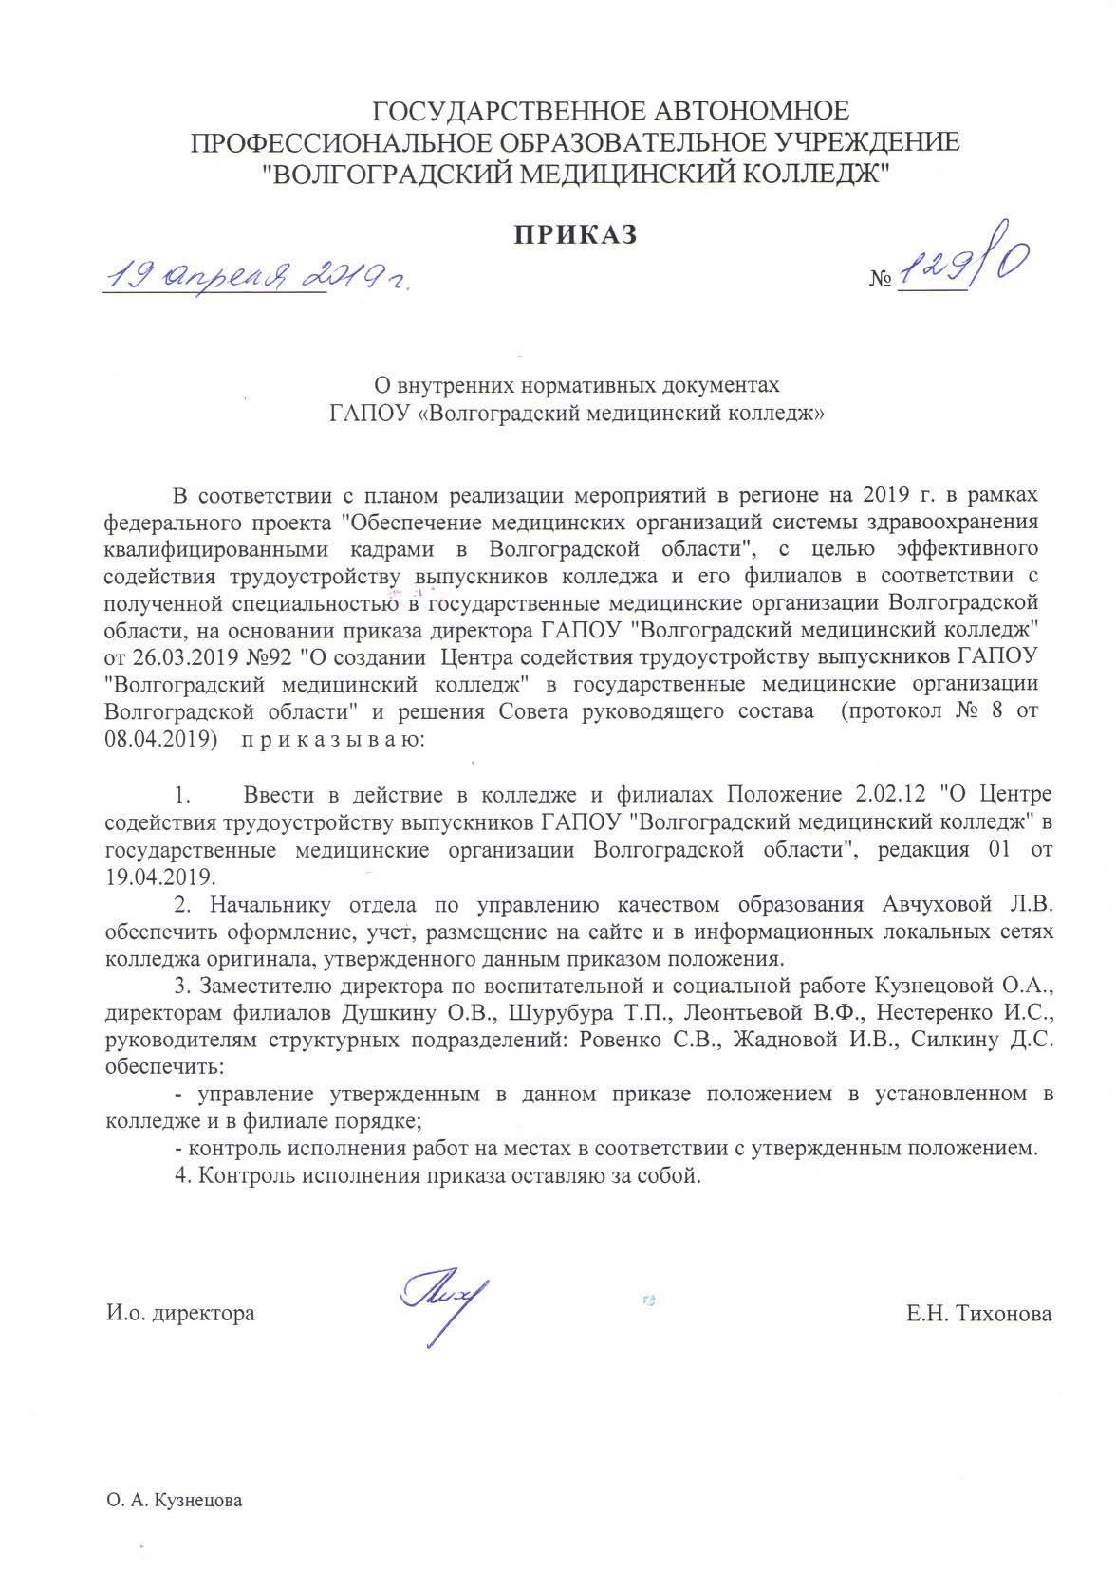
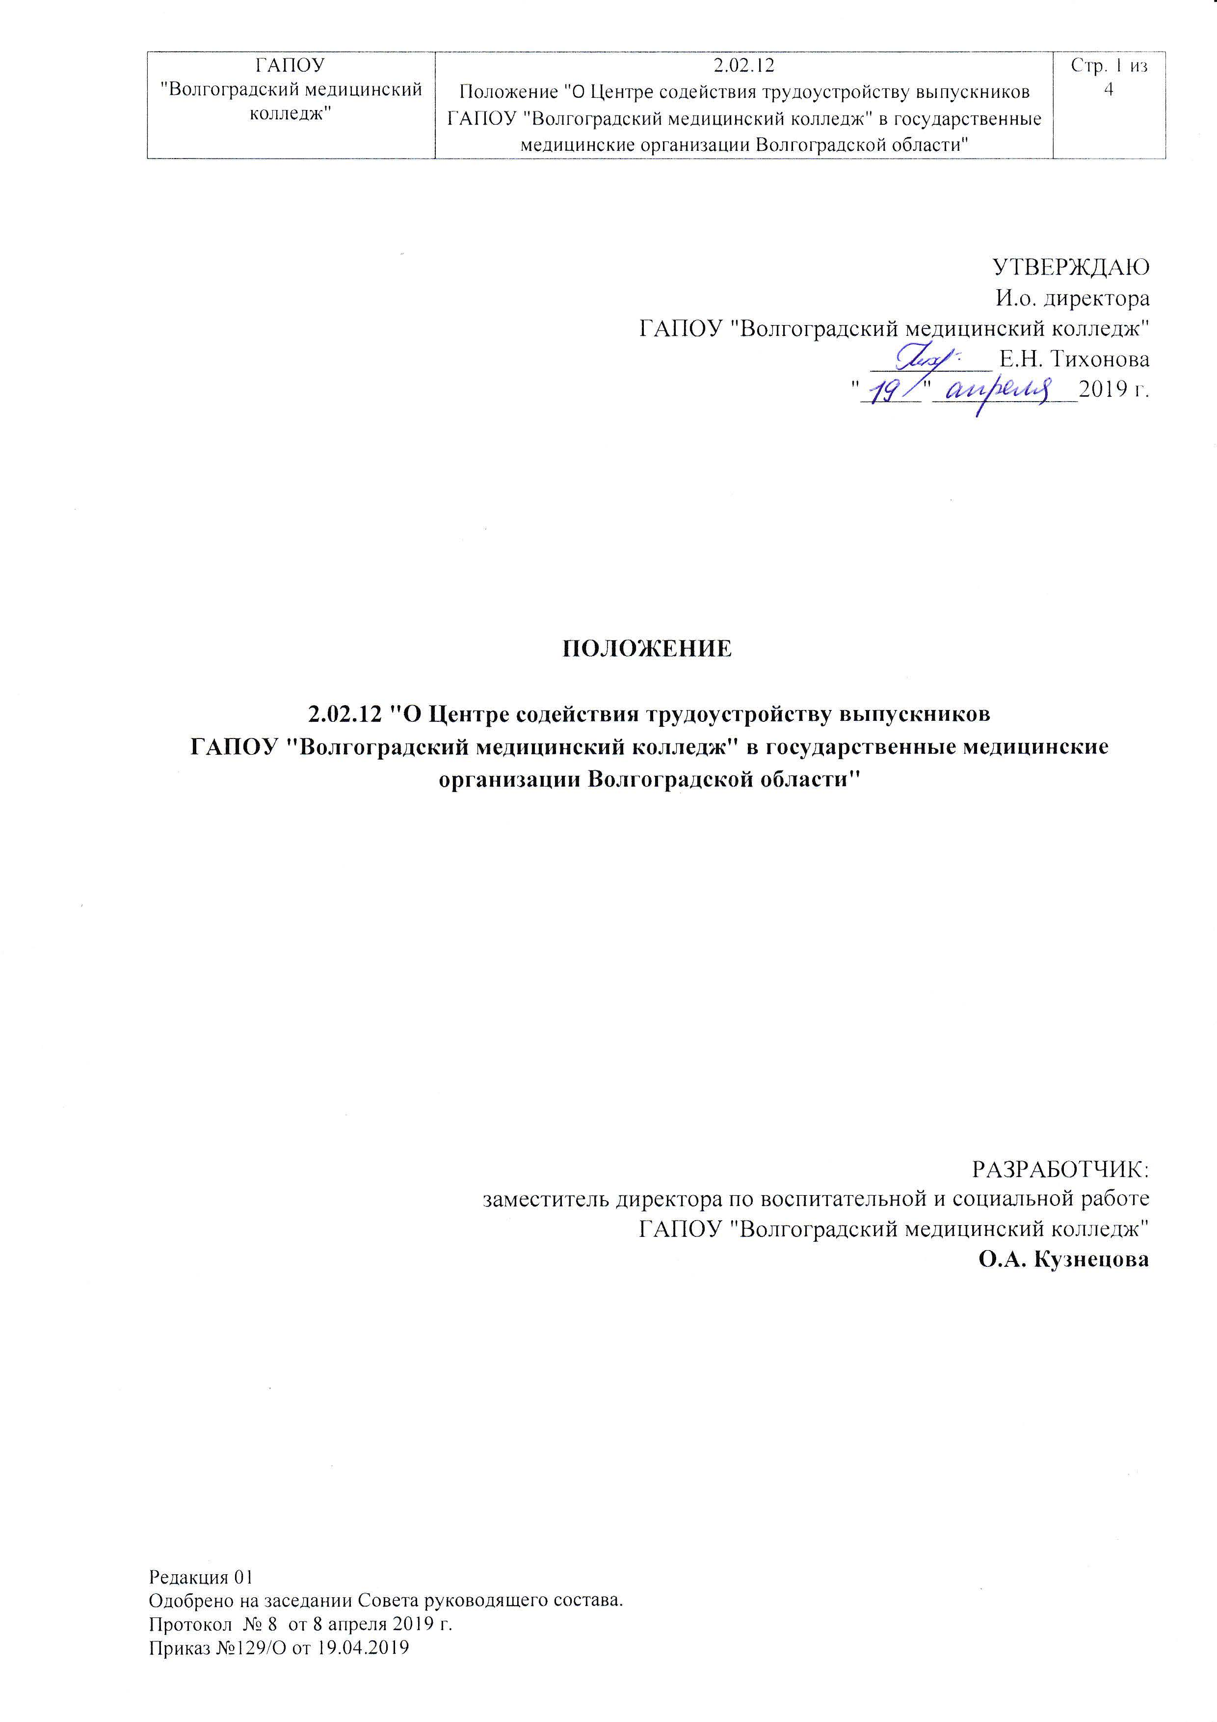
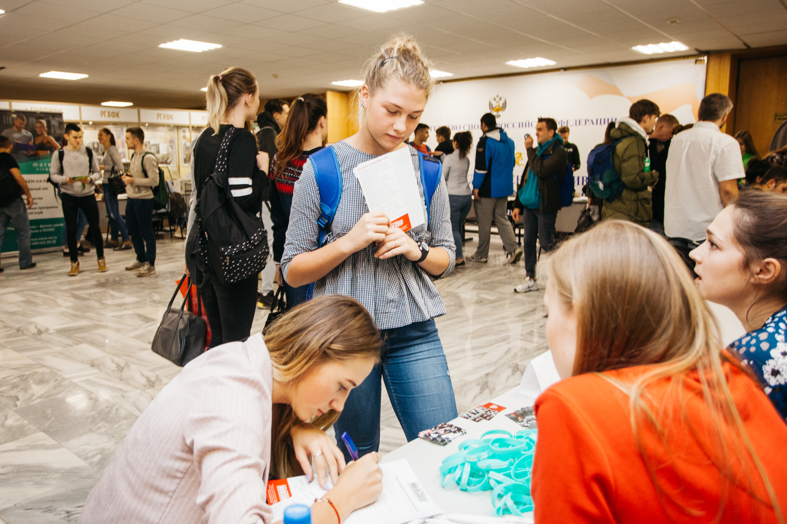
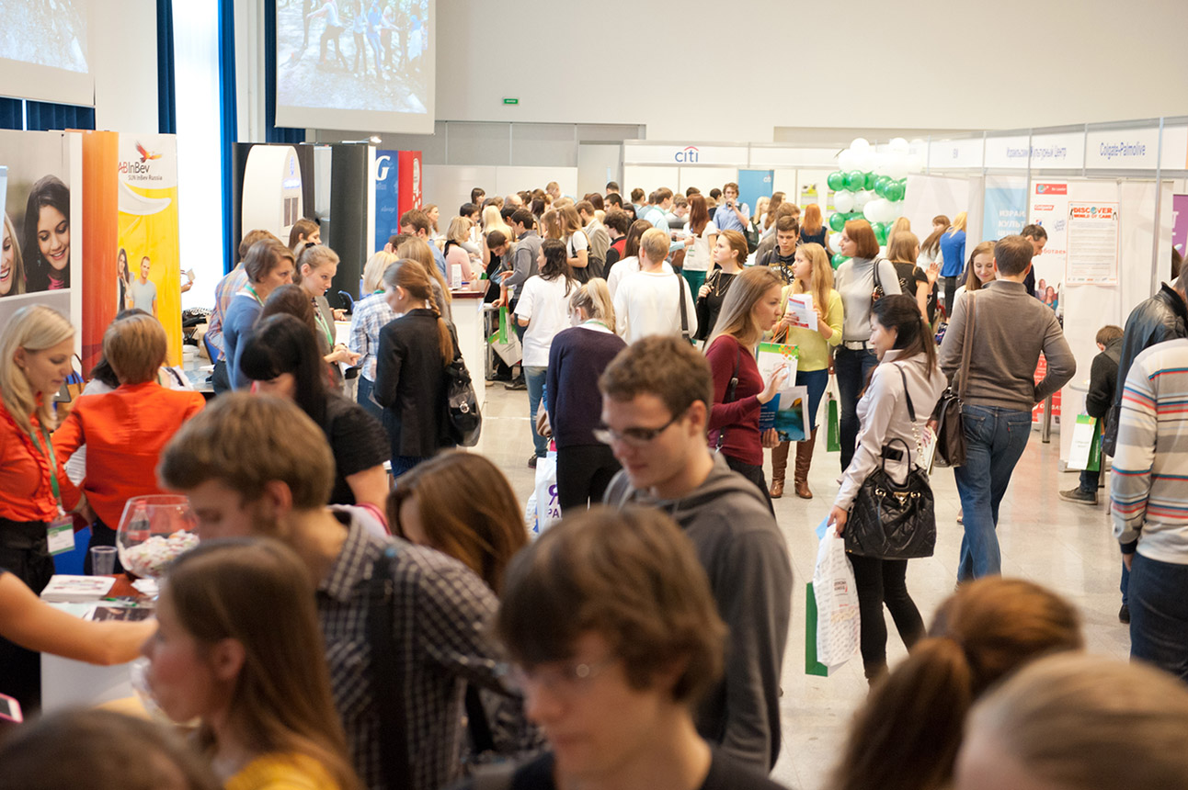
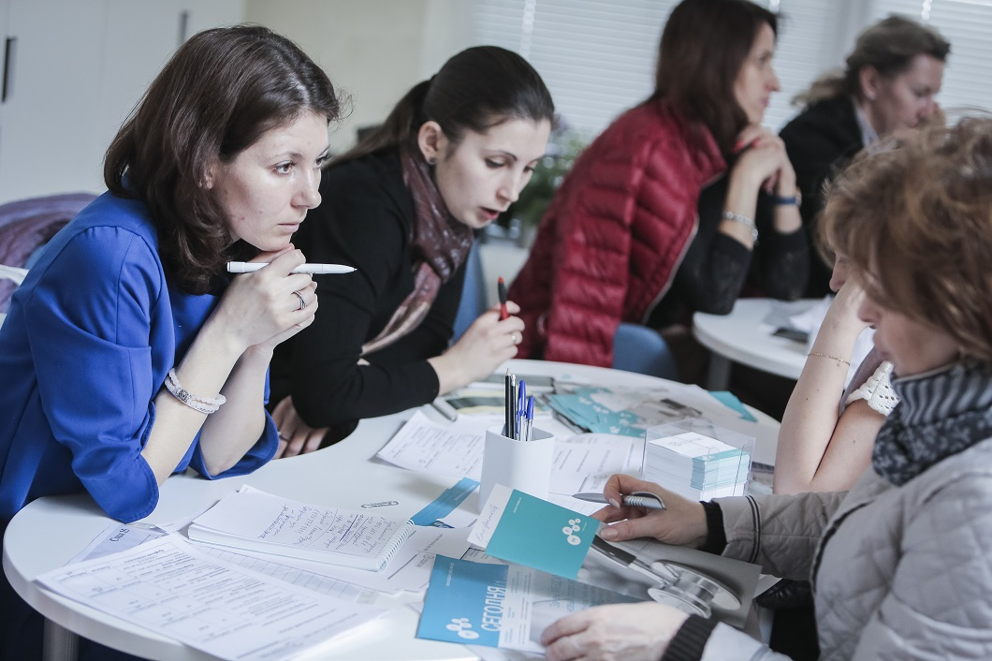
Центр содействия трудоустройству выпускников колледжа в государственные медицинские организации Волгоградской области
Цель деятельности Центра - реализация комплекса мероприятий, направленных на эффективное содействие трудоустройству выпускников колледжа и филиалов в соответствии с полученной специальностью в государственные медицинские организации Волгоградской области.

Slide 14
спасибо за внимание!
ГАПОУ "Волгоградский медицинский колледж"
«Если все вместе идут вперед,
то успех позаботится о себе сам»
Генри Форд
vmk.2013@yandex.ru
Приемная директора - 8(8442) 46-91-17

